Slide 1
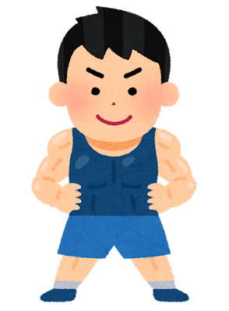
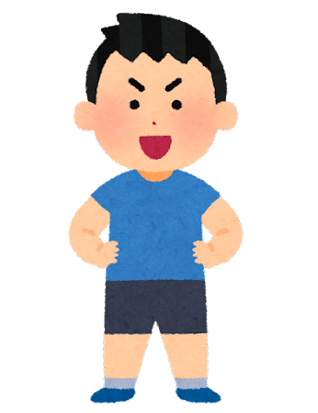
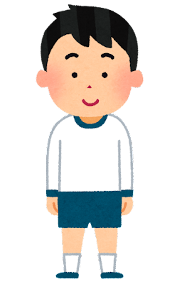
ソフトボール投げ どうだった
この会話からわかることは
6年3組
6年1組
6年2組
りつ君
あお君
れん君
ぼくも37ｍ
だったけど
ぼくは37ｍで
2位だったよ
ぼくは37ｍで
1位だったよ
5位だったよ

Slide 2
ソフトボール投げの結果
6年1組 |  |  |  |  | 6年2組 |  |  |  |  | 6年3組
番号 | きょり (m) | 番号 | きょり (m) |  | 番号 | きょり (m) | 番号 | きょり (m) |  | 番号 | きょり (m) | 番号 | きょり (m)
① | 27 | ⑮ | 23 |  | ① | 22 | ⑮ | 28 |  | ① | 14 | ⑮ | 23
② | 17 | ⑯ | 20 |  | ② | 18 | ⑯ | 23 |  | ② | 24 | ⑯ | 37
③ | 20 | ⑰ | 35 |  | ③ | 30 | ⑰ | 34 |  | ③ | 29 | ⑰ | 27
④ | 22 | ⑱ | 14 |  | ④ | 37 | ⑱ | 18 |  | ④ | 14 | ⑱ | 24
⑤ | 17 | ⑲ | 33 |  | ⑤ | 22 | ⑲ | 33 |  | ⑤ | 38 | ⑲ | 23
⑥ | 32 | ⑳ | 30 |  | ⑥ | 28 | ⑳ | 27 |  | ⑥ | 24 | ⑳ | 32
⑦ | 27 | ㉑ | 26 |  | ⑦ | 28 | ㉑ | 19 |  | ⑦ | 33 | ㉑ | 34
⑧ | 18 | ㉒ | 28 |  | ⑧ | 19 | ㉒ | 27 |  | ⑧ | 24 | ㉒ | 28
⑨ | 34 | ㉓ | 35 |  | ⑨ | 31 | ㉓ | 34 |  | ⑨ | 38 | ㉓ | 29
⑩ | 41 | ㉔ | 13 |  | ⑩ | 33 | ㉔ | 17 |  | ⑩ | 40 | ㉔ | 19
⑪ | 24 | ㉕ | 26 |  | ⑪ | 25 | ㉕ | 36 |  | ⑪ | 19 | ㉕ | 17
⑫ | 28 | ㉖ | 19 |  | ⑫ | 32 | ㉖ | 23 |  | ⑫ | 25 | ㉖ | 18
⑬ | 32 | ㉗ | 24 |  | ⑬ | 24 | ㉗ |  |  | ⑬ | 40 | ㉗ | 23
⑭ | 37 | ㉘ | 26 |  | ⑭ | 21 | ㉘ |  |  | ⑭ | 33 | ㉘

Slide 3
ソフトボール投げの結果
6年1組 |  |  |  |  | 6年2組 |  |  |  |  | 6年3組
番号 | きょり (m) | 番号 | きょり (m) |  | 番号 | きょり (m) | 番号 | きょり (m) |  | 番号 | きょり (m) | 番号 | きょり (m)
① | 27 | ⑮ | 23 |  | ① | 22 | ⑮ | 28 |  | ① | 14 | ⑮ | 23
② | 17 | ⑯ | 20 |  | ② | 18 | ⑯ | 23 |  | ② | 24 | ⑯ | 37
③ | 20 | ⑰ | 35 |  | ③ | 30 | ⑰ | 34 |  | ③ | 29 | ⑰ | 27
④ | 22 | ⑱ | 14 |  | ④ | 37 | ⑱ | 18 |  | ④ | 14 | ⑱ | 24
⑤ | 17 | ⑲ | 33 |  | ⑤ | 22 | ⑲ | 33 |  | ⑤ | 38 | ⑲ | 23
⑥ | 32 | ⑳ | 30 |  | ⑥ | 28 | ⑳ | 27 |  | ⑥ | 24 | ⑳ | 32
⑦ | 27 | ㉑ | 26 |  | ⑦ | 28 | ㉑ | 19 |  | ⑦ | 33 | ㉑ | 34
⑧ | 18 | ㉒ | 28 |  | ⑧ | 19 | ㉒ | 27 |  | ⑧ | 24 | ㉒ | 28
⑨ | 34 | ㉓ | 35 |  | ⑨ | 31 | ㉓ | 34 |  | ⑨ | 38 | ㉓ | 29
⑩ | 41 | ㉔ | 13 |  | ⑩ | 33 | ㉔ | 17 |  | ⑩ | 40 | ㉔ | 19
⑪ | 24 | ㉕ | 26 |  | ⑪ | 25 | ㉕ | 36 |  | ⑪ | 19 | ㉕ | 17
⑫ | 28 | ㉖ | 19 |  | ⑫ | 32 | ㉖ | 23 |  | ⑫ | 25 | ㉖ | 18
⑬ | 32 | ㉗ | 24 |  | ⑬ | 24 | ㉗ |  |  | ⑬ | 40 | ㉗ | 23
⑭ | 37 | ㉘ | 26 |  | ⑭ | 21 | ㉘ |  |  | ⑭ | 33 | ㉘
最大値
最小値
最大値
最小値
最小値
最大値

Slide 4
ちらばりのようすを下のようにあらわしたものを，ドットプロットといいます。
(m)

Slide 5
1組のドットプロットをつくって，
ちらばりのようすを調べてみましょう。
1組
㉘
⑤
⑯
㉗
㉕
⑦
㉒
⑬
㉓
㉔
⑱
②
⑧
㉖
③
④
⑮
⑪
㉑
①
⑫
⑳
⑥
⑲
⑨
⑰
⑭
⑩
(m)
1組の平均値

Slide 6
2組のドットプロットをつくって，
ちらばりのようすを調べてみましょう。
2組
⑮
⑱
㉑
⑤
㉖
⑳
⑦
⑲
㉓
㉔
②
⑧
⑭
①
⑯
⑬
⑪
㉒
⑥
③
⑨
⑫
⑩
⑰
㉕
④
(m)
2組の平均値

Slide 7
3組のドットプロットをつくって，
ちらばりのようすを調べてみましょう。
3組
⑱
㉗
⑧
④
㉔
⑲
⑥
㉓
⑭
⑨
⑬
①
㉕
㉖
⑪
⑮
②
⑫
⑰
㉒
③
⑳
⑦
㉑
⑯
⑤
⑩
(m)
3組の平均値

Slide 8
平均値をあらわすところに印をかき，左右のちらばりのようすを調べましょう。
12人
13人
１組
1組の平均値 26m
ちらばりが
12人
14人
２組
2組の平均値 26.5m
平均が１番いい
けれど・・・
14人
12人
３組
3組の平均値 27m

Slide 9
最大値と最小値の差を，
最大値
－
最小値
＝
ちらばりの範囲
といいます
1組のドットプロット
28m
13m
41m
ちらばりの範囲
最小値
－
＝
最大値
41
13
28

Slide 10
2組
20m
17m
37m
ちらばりの範囲
最小値
最大値

Slide 11
3組
26m
14m
40m
ちらばりの範囲
最小値
最大値

Slide 12
中央値
ドットプロットで をみつけよう
1組 28人
偶数
真ん中の２つの値の平均
㉘
⑤
⑯
㉗
㉕
⑦
㉒
⑬
㉓
㉔
⑱
②
⑧
㉖
③
④
⑮
⑪
㉑
①
⑫
⑳
⑥
⑲
⑨
⑰
⑭
⑩
28人÷2＝14
14番目と15番目の平均
1組の 中央値 26ｍ

Slide 13
2組 26人 のドットプロット
偶数
⑮
⑱
㉑
⑤
㉖
⑳
⑦
⑲
㉓
㉔
②
⑧
⑭
①
⑯
⑬
⑪
㉒
⑥
③
⑨
⑫
⑩
⑰
㉕
④
26人÷2＝13
13番目と14番目の平均
2組の 中央値 27ｍ

Slide 14
3組 27人 のドットプロット
奇数
⑱
㉗
⑧
④
㉔
⑲
⑥
㉓
⑭
⑨
⑬
①
㉕
㉖
⑪
⑮
②
⑫
⑰
㉒
③
⑳
⑦
㉑
⑯
⑤
⑩
27人÷2＝13.5
(27人＋１)÷2＝14
14番目が中央値
3組の 中央値 25ｍ

Slide 15
平均値をあらわすところに印をかき，左右のちらばりのようすを調べましょう。
１組
●
1組の平均値 26m 中央値26m
ちらばりの範囲
２組
●
2組の平均値 26.5m 中央値27m
３組
●
3組の平均値 27m 中央値25m

